Slide 1
本课程主要内容
关键字：
并行（并发）、评估、优化

Slide 2
第1章
重点关注： 与性能度量、功耗（能耗）有关的问题
性能度量
响应时间 (response time)
吞吐率 (Throughput)
CPU 执行时间 = IC × CPI × T
CPI ( Cycles per Instruction)
MIPS = Millions of Instructions Per Second
Latency versus Bandwidth
Latency指单个任务的执行时间，Bandwidth 指单位时间完成的任务量（rate）
Latency 的提升滞后于带宽的提升 (在过去的30年）
Amdahl’s Law 用来度量加速比（speedup)
性能提升受限于任务中可加速部分所占的比例
应用于多处理器系统的基本假设：在给定的问题规模下，研究随着处理器数目的增加性能的变化
Benchmarks：指一组用于测试的程序
比较计算机系统的性能
SPEC benchmark : 针对一组应用综合性能值采用SPEC ratios 的几何平均

Slide 3
Power & Energy
Dynamic Energy ∝
Capacitive Load × Voltage²
从0-1-0 或 1-0-1逻辑跃迁的脉冲能量
Capacitive Load =输出晶体管和导线的电容负载
20年来晶体管供电电压已经从5V降到1V
Dynamic Power ∝
Capacitive Load × Voltage²× Frequency Switched

Slide 4
第2章 指令集架构
重点关注：ISA设计的基本方法、RISC
ISA需考虑的问题：
Class of ISA; Memory addressing; Types and sizes of operands ; Operations ; Control flow instructions ; Encoding an ISA
……
ISA的类型
通用寄存器型占主导地位
寻址方式
重要的寻址方式: 偏移寻址方式, 立即数寻址方式, 寄存器间址方式
SPEC测试表明，使用频度达到 75%--99%
偏移字段的大小应该在 12 - 16 bits, 可满足75%-99%的需求
立即数字段的大小应该在 8 -16 bits, 可满足50%-80%的需求
操作数的类型和大小
对单字、双字的数据访问具有较高的频率
支持64位双字操作，更具有一般性
Notes:
1 chapter 1 性能综合评估 算术平均 调和平均 几何平均
2 Chapter 2 ISA的分类、寻址方式

Slide 5
ISA的功能设计：任务为确定硬件支持哪些操作。方法是统计的方法。存在CISC和RISC两种类型
CISC（Complex Instruction Set Computer）
目标：强化指令功能，减少指令的指令条数，以提高系统性能
基本方法：面向目标程序的优化，面向高级语言和编译器的优化
RISC（Reduced Instruction Set Computer）
目标：通过简化指令系统，用最高效的方法实现最常用的指令
主要手段：充分发挥流水线的效率，降低（优化）CPI
控制转移类指令
指令编码（指令格式）
MIPS ISA
RISC-V ISA

Slide 6
第3章
流水线性能评估和优化技术
实际吞吐率：假设k段，完成n个任务，单位时间所实际完成的任务数。
加速比: k段流水线的速度与等功能的非流水线的速度之比。
效率：流水线的设备利用率。

Slide 8
指令流水线通过指令重叠减小 CPI
充分利用数据通路
当前指令执行时，启动下一条指令
其性能受限于花费时间最长的段
检测和消除相关
如何有利于流水线技术的应用
所有的指令都等长
只有很少的指令格式
只用Load/Store来进行存储器访问

Slide 9
流水线的加速比计算
For simple RISC pipeline, CPI = 1:

Slide 10
影响流水线性能
结构相关、数据相关
控制相关、异常
异常处理
种类与分类
精确与非精确中断
支持浮点数操作的MIPS流水线
Latency & Repeat Interval
问题：结构相关（增多）；数据相关、控制相关引起的stall增多；有新的冲突源产生；定向路径增多；异常处理复杂
MIPS R4000 8级流水线
存储器操作分阶段 – load延迟为2个cycles
Branch操作在EX段确定分支方向- 3个cycles的延迟
多个定向源 ：EX/DF，DF/DS，DS/TC，TC/WB
MIPS R4000的浮点数操作

Slide 11
第4章
存储层次、Cache性能评估和优化、主存组织、虚拟存储（TLB）
Cache基本原理 4Q
Cache性能分析
CPU time = (CPU execution clock cycles + Memory stall clock cycles) x clock cycle time
Memory stall clock cycles = (Reads x Read miss rate x Read miss penalty + Writes x Write miss rate x Write miss penalty)
Memory stall clock cycles = Memory accesses x Miss rate x Miss penalty
Different measure: AMAT Average Memory Access time (AMAT) = Hit Time + (Miss Rate x Miss Penalty)

Slide 12
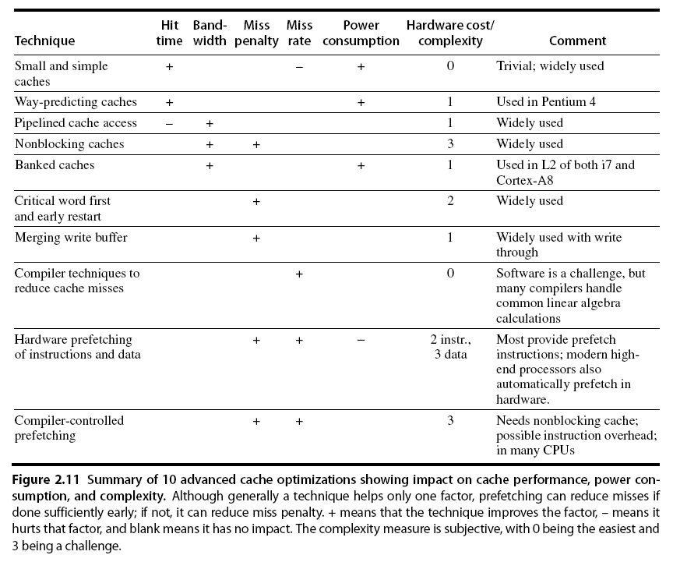
Cache优化

Slide 13
第５章
提高指令级并行的硬件方法、软件方法
指令级并行(ILP) : 流水线的平均CPI
Pipeline CPI = Ideal Pipeline CPI + Struct Stalls + RAW Stalls + WAR Stalls + WAW Stalls + Control Stalls +……
提高指令级并行的方法
软件方法：指令流调度，循环展开，软件流水线，trace scheduling
硬件方法
软件方法：指令流调度-循环展开
硬件方法：两种指令流动态调度方法
如何处理精确中断?
Out-of-order execution -> out-of-order completion!
如何处理分支?
动态分支预测
常见的方法有哪些？评估
2021/6/25
计算机体系结构
13
Notes:
2013-04-02

Slide 14
存储器访问的冲突消解
Total Ordering
Partial Ordering
Load Ordering, Store Ordering
Store Ordering
Superscalar and VLIW: CPI < 1 (IPC > 1)
Dynamic issue vs. Static issue
同一时刻发射更多的指令 => 导致更大的冲突开销
2021/6/25
计算机体系结构
14

Slide 15
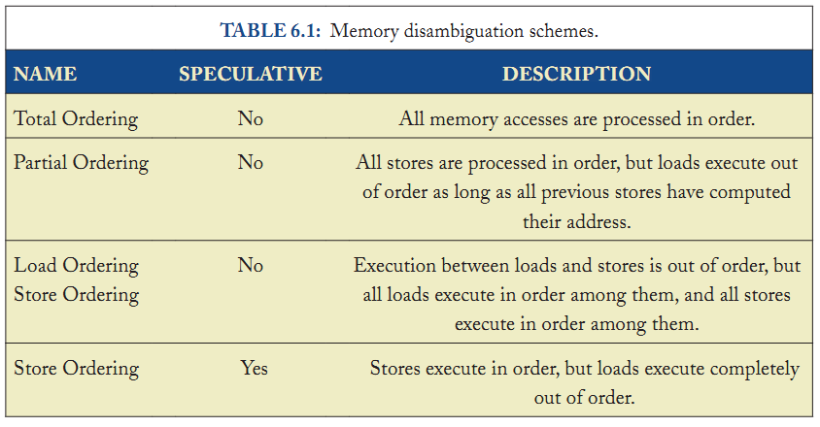
Memory Disambiguation
非投机方式的基本原则：当前存储器指令之前的store指令计算存储器地址后，才能执行当前的存储器操作

Slide 16
Multithreaded Categories
Simultaneous
Multithreading
Time (processor cycle)
Superscalar
Fine-Grained
Coarse-Grained
Multiprocessing
Thread 1
Thread 3
Thread 5
Thread 2
Thread 4
Idle slot
2021/6/25
计算机体系结构
16
Notes:
16

Slide 17
第6章
向量处理机模型、ＧＰＵ
向量处理机基本概念
基本思想：两个向量的对应分量进行运算，产生一个结果向量
向量处理机基本特征
VSIW-一条指令包含多个操作
单条向量指令内所包含的操作相互独立
以已知模式访问存储器-多体交叉存储系统
控制相关少
向量处理机基本结构
向量指令并行执行
向量运算部件的执行方式-流水线方式
向量部件结构-多“道”结构-多条运算流水线
向量处理机性能评估
向量指令流执行时间: Convey, Chimes, Start-up time
其他指标： R∞ , N_{1/2} , N_{V}
两个问题
向量处理机中的存储器访问
向量处理机中的优化技术

Slide 18
向量机的存储器访问
存储器组织：独立存储体、多体交叉方式
Stride : 固定步长（1 or 常数）, 非固定步长（index）
分段开采技术
基于向量机模型的优化
链接技术
有条件执行
稀疏矩阵的操作

Slide 19
ＧＰＵ
GPU：多线程协处理器
GPU编程模型：SPMD (Single Program Multiple Data)
使用线程 (SPMD 编程模型)，不是用SIMD指令编程
每个线程执行同样的代码，但操作不同的数据元素
每个线程有自己的上下文(即可以独立地启动/执行等）
计算由大量的相互独立的线程(CUDA threads or microthreads) 完成，这些线程组合成线程块（thread blocks）
GPU执行模型：SIMT (Single Instruction Multiple Thread)
一组执行相同指令的线程由硬件动态组织成warp
一个warp是由硬件形成的SIMD操作
GPU存储器组织
Local Memory， Shared Memory, Global Memory
GPU分支处理（发散与汇聚）

Slide 20
第７章
重点关注：Coherence、Consistency

Slide 21
Acknowledgements
These slides contain material developed and copyright by:
John Kubiatowicz (UCB)
Krste Asanovic (UCB)
David Patterson (UCB)
Chenxi Zhang (Tongji)
UCB material derived from course CS152、CS252、CS61C
KFUPM material derived from course COE501、COE502

